Slide 1
学前卫生学
主题2 婴幼儿的生长发育

Slide 2
想一想？
念念快 3 周岁了，妈妈十分关注她的身长。念念出生时身长
为 50 cm，出生后第一年增长速度很快，到 1 岁时，身长就有 76
cm 左右，可是到了 2 周岁后，念念身长的增长速度明显放缓。妈妈
有点着急，连忙带念念去咨询医生：“孩子不长个儿怎么办？”
想一想，念念身长的增长正常吗？婴幼儿的生长发育有规律可
循吗？
？

Slide 3
主题
2
探寻1
婴幼儿生长发育的一般规律
Chapter
探寻2
影响婴幼儿生长发育的因素
探寻
3
婴幼儿生长发育的检测和评价

Slide 4
一、生长发育的概念
生长：是指细胞的繁殖、增大及细胞间质的增加，表现为全身各系统、各组织、各器官的大小、长短及重量的增加，是一种量变。这是机体的量变过程，可以用度量衡测量出来的变化。发育则比较复杂。
发育：是指细胞和组织的分化及功能的不断完善，心理、智力的发展和运动技能的获得，是质的改变。
成熟：生长发育到了比较完备的阶段，即个体在形态、生理、心理方面都已达到成人的水平，称为成熟。
生长是发育的物质基础，生长的量的变化可在一定程度上反映身体器官、系统的成熟状况。
“身高生长”=“身高发育”
“性发育”≠“性生长”
!

Slide 5
二、生长发育的一般规律
1.阶段性和程序性
2.不均衡性
特点
3.时间顺序性协调性与
4.生长轨迹和生长关键现象

Slide 6
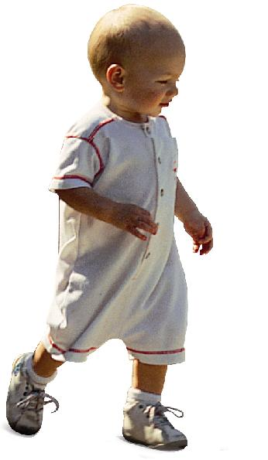
1.生长发育的阶段性与程序性
生长发育的阶段性是指生长发育是一个连续的过程，由不同的发育阶段组成，各个阶段各有特点。生长发育的程序性是指生长发育有一定的程序，各阶段间顺序衔接。前一阶段的发育为后一阶段奠定必要的基础，任何阶段的发育出现障碍，都将对后一阶段产生不良影响。
6月 扶跳
9~12月 扶物走
1岁 独走几步
1.5~2岁 跑
2岁 双足跳
3~4.5岁 独足跳
走→跑→跳

Slide 7
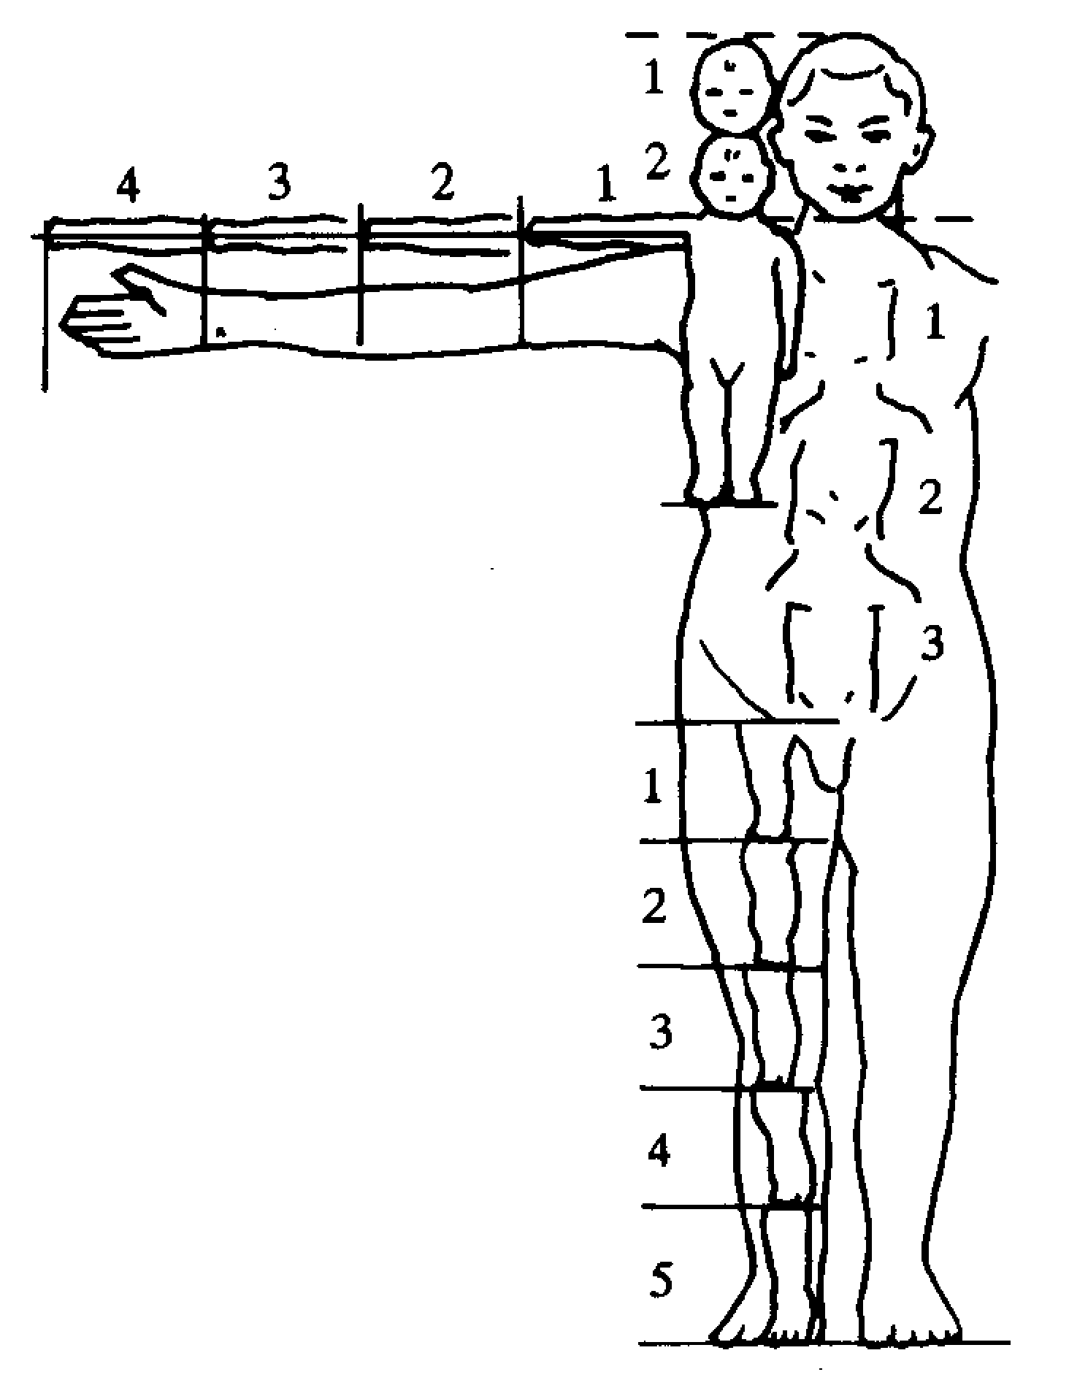
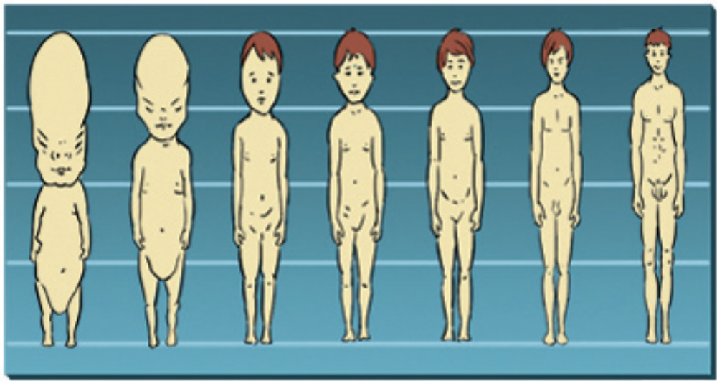
(1)头尾发育律
生长速度。胎儿期头颅生长最快，婴儿期躯干增长最快，2～6 岁期间下肢增长幅度超过头颅和躯干。
②身体比例。婴幼儿身体的比例在不断变化，由胎儿 2 个月时特大的头颅（占全身 1/2）、较长的躯干（3/8）、短小的下肢（1/8）发展到 5 岁时较为匀称的比例（头占 1/8，躯干占 1/2 ，下肢占 3/8）。从出生到成人的发育过程中，头只增长了 1 倍，躯干增长了 2 倍，上肢增长了 3 倍，下肢增长了 4 倍。

Slide 8

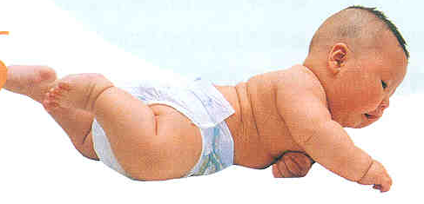
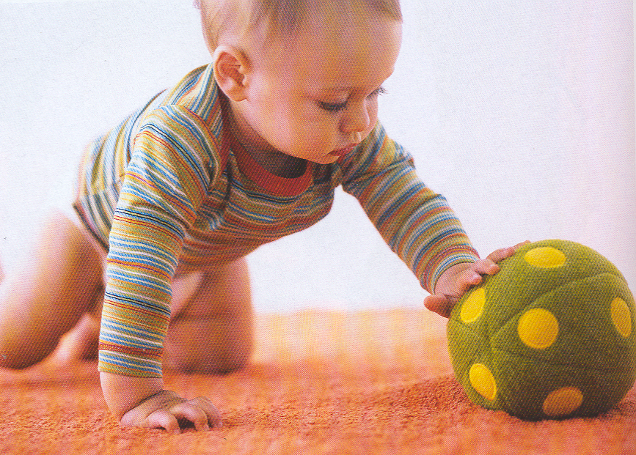
③ 动作发育。从动作发育看，幼儿会走路前必须先经过抬头、转头、翻身、直坐、爬行、站立等发育阶段。手部动作发育的规律性更明显，新生儿只会上肢无意识乱动；4～5 个月开始有取物动作，但只能全手一把抓；10 个月时才会用手指拿东西；2 岁时左、右手的动作更准确，会用勺子吃饭；手部精细动作（如写字、画图等）要到 6～7 岁时才基本发育完善。
0～4月龄 翻身
5～6月龄 靠坐
7～8月龄 爬
11月龄 扶物站立

Slide 9
1.生长发育的不均衡性
(2)向心率
婴幼儿期、青春期身体各部的形态发育依照下肢先
于上肢，四肢早于躯干的顺序，呈现自下而上，自
肢体远端向中心躯干的规律性变化。青春期的生长
突增最早从足开始，同时也是最早停止生长的部位；
足突增后小腿开始突增，然后依次是大腿、骨盆宽、
胸宽、肩宽、躯干高，最后是胸壁厚度。上肢突增
的顺序依次是手、前臂和上臂。手的骨骺愈合也由
远及近，顺序表现为指骨末端－中端－近端、掌骨
－腕骨－桡骨、尺骨近端。

Slide 10
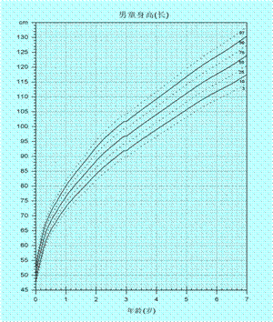
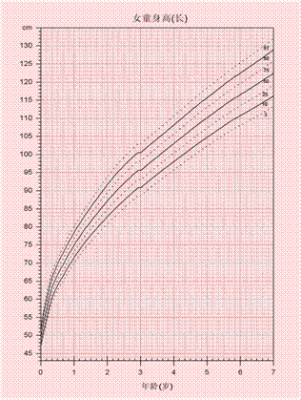
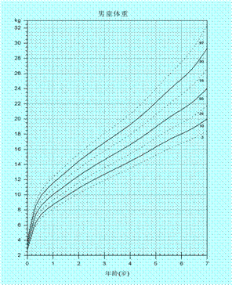
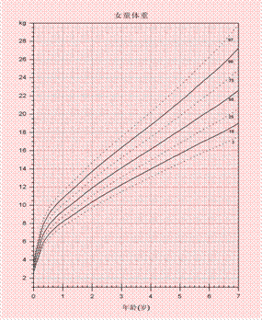
2.生长发育的不均衡性
生长发育的阶人类在整个生长期内个体的生长速度是不均衡的，有时快，有时慢，生长发育速度曲线呈波浪式。从胎儿到成人，先后会出现两次生长突增高峰：从胎儿 4 个月至出生后第一年和青春发育早期（女孩青春期较男孩早 2 年左右）。

Slide 11
3.各系统生长发育时间顺序性与统一协调性
根据各组织、器官的不同生长发育时间进程，可将全身各系统归纳为四类不同的生长模式。
（1） 一般型
包括全身的肌肉、骨骼、主要脏器和血流量等，生长模式和身高、体重基本相同，先后出现婴儿期和青春期两次生长突增，其余时间稳步增长.
（2） 神经系统型
脑、脊髓、视觉器官和反映头颅大小的头围、头径等，只有一个生长突增期，其快速增长阶段主要出现在胎儿期至 6 岁前。
（3）淋巴系统型
胸腺、淋巴结、间质性淋巴组织等在新生儿至 10 岁期间生长非常迅速，12 岁时生长素
约为成人的 2 倍。其后，伴随免疫系统的完善，淋巴系统逐渐萎缩。
（4）生殖系统型
新生儿至 10 岁期间，生殖系统外形几乎没有发展。青春期开始后生长迅猛，并通过分
泌性激素，促进机体的全面发育成熟。

Slide 12
4.生长轨迹现象和生长关键期
（1）生长轨迹现象
在外部环境无特殊变化的条件下，个体婴幼儿的发育过程比较稳定，呈现一种轨迹现象。该轨迹具有动态的、复杂的调控系统，其中遗传基因起关键作用。它尽力使正在生长中的个体在群体范围中保持有限的上下波动幅度。
（2）生长关键期
许多重要的器官和组织都有“关键生长期”。若在“关键生长期”内正常发育受到干扰，极大可能成为永久性的缺陷或功能障碍。换言之，一旦不能抓紧时机治疗，这些器官、组织即便出现“赶上生长”，但往往是不完全的。
如何实现器官和组织的“赶上生长”呢？
一方面要及时消除影响生长发育的因素；另一方面要为赶上生长准备充足的营养。常
能听到一些家长说：“孩子小时候常常拉肚子，以后不会壮起来。”对于病后的婴幼儿，
要使他们达到同龄幼儿的生长发育水平，必须在病后较长时间内补给充足的营养，特别是
蛋白质、钙、铁、锌、维生素等与生长发育关系密切的营养素，确保质优量足。营养素的
供给主要来源是日常膳食中的鱼、肉、蛋、奶、水果和蔬菜等食物。对于病后胃肠道功能
较差者，要选择容易消化吸收的食物，不要吃太多的脂肪和油炸食物，以少食多餐的方
法，确保供给满足“赶上生长”所需。

Slide 13




探寻2. 影响婴幼儿生长的因素
遗传因素
环境因素
营养
疾病
体育锻炼
社会因素
气候与季节

Slide 14

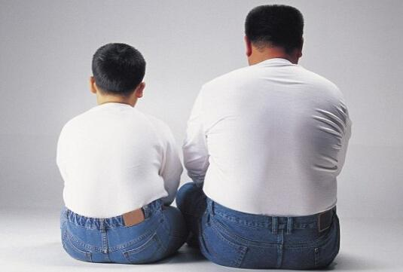
1.遗传因素
遗传因素是影响婴幼儿生长发育的内因。遗传不仅能预示个体的身高或体重，甚至在一定程度上决定着个体的体型。当然，子女从父母那里得到的遗传素质各有不同，因此在生长发育上有很大的可塑性，但后天的因素更为重要。

Slide 15
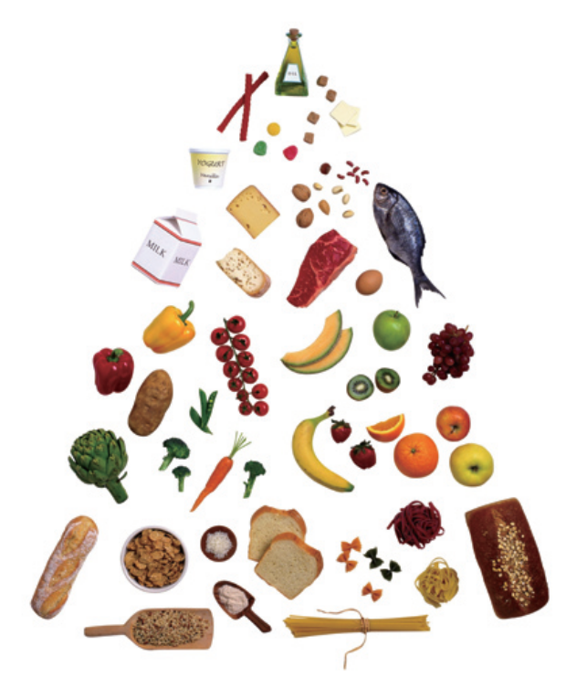
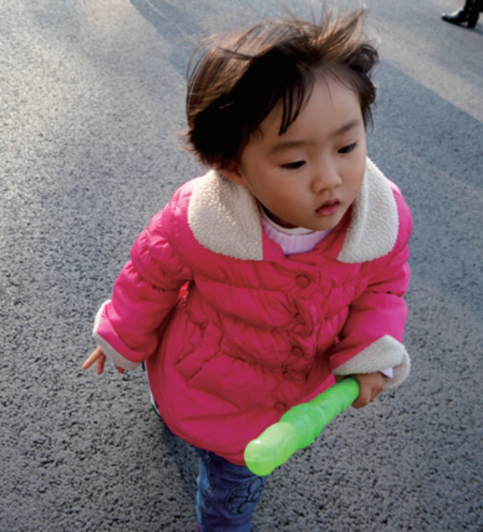
2.社会因素
1 营养
营养是生长发育的物质基础，新陈代谢的正常进行离不开各种营养物质的摄取。生长发育阶段若要保证同化作用超过异化作用，必须有充分的营养物质的供应。
2 疾病
急、慢性疾病对婴幼儿生长发育的影响不言而喻。影响的大小取决于病理变化的部位、病程的长短与严重程度。某些器官的器质性病变，必然影响器官本身乃至全身的机能，破坏新陈代谢的正常规律，从而影响生长发育。
3 气候和季节
季节对发育有明显的影响。通常，春季身高增长最快，秋季体重增长最快。有人发现在身高增长较快的月份，新的骨化中心出现要多于身高增长较慢的月份。在 1～3 月份，基础代谢率和血清蛋白结合碘达到高峰，而在 7～9 月份则会达到最低值。
4 社会因素
社会因素对婴幼儿生长发育的影响是综合性的。其中，决定性因素是经济发展状况，以及与之有关的营养、居住、医疗、体育等条件。环境污染也是影响婴幼儿生长发育的重要社会因素。
5 体育锻炼
婴幼儿生长发育是受先天遗传和后天环境双重作用的复杂生物现象。在诸多环境因素
中，营养是生长发育的物质基础，体力活动是生长发育的源泉。

Slide 16
探寻3. 婴幼儿生长发育的监测
和评价
今天是幼儿园组织幼儿进行体格检查的日子。一大早穿着白大褂的医生们就带着各种医疗检查器械来到了幼儿园，安装、调试，忙得不亦乐乎。上午，小班的幼儿在昕昕老师的组织下有序地量身高、测体重，中、大班的幼儿测试了视力。这时，细心的昕昕老师考虑到班上的毛毛因为生病没来幼儿园，连忙打电话给毛毛家长，让家长抽空带毛毛去医院儿童保健科做一次检查。可毛毛爸爸说：“去医院也是称体重、量身高，这些我们也能做到。”
想一想，体格检查仅仅是称体重和量身高吗？这里面又包含哪些学问？

Slide 17
一、婴幼儿生长发育的评价指标
3 岁以下婴幼儿的身高也称为身长。它是准确评价婴幼儿生长发育水平和生长发育速度所不可缺少的重要依据。
^{身高}
体重是指人体各器官与体液重量的总和。它在一定程度上反映婴幼儿的骨骼、肌肉、脂肪和内脏器官重量增长的综合情况，是最容易发生变化的指标。体重和身高的比值可以反映出婴幼儿身体的营养状况。
^{体重}
形态指标
头围是指头颅的围长。它反映了头颅骨及脑的大小和发育状况，是衡量 6 岁以下婴幼儿生长发育的重要指标之一。
^{胸围}
^{头围}
胸围是指胸廓的围长。它间接说明胸廓的容积及胸部骨骼、胸肌、背肌和脂肪层的发育状况，在一定程度上反映形态及呼吸器官的发育状况。
^{坐高}
坐高是指头、颈、躯干的总高度，主要反映躯干的发育状况。
生长发育的生理功能指标是指身体各个系统和器官在生理功能上可测出的量度。生理功能指标主要有骨骼肌肉指标（如握力、量）、心血管功能指标（如心率、血压和脉搏等）、生化指标（如尿肌酐、尿酸碱度、血钙、血红蛋白、铁和其他微量元素的含量等）、内分泌指标（如生长素、T3、T4等）。
生理功能指标

Slide 18
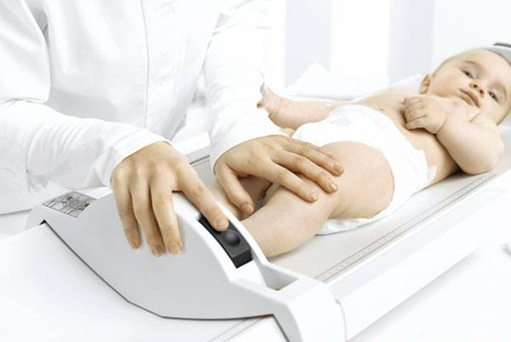
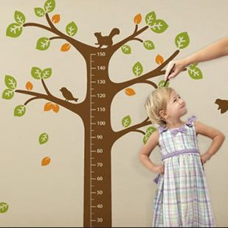
二、体格检查的测量方法
1. 测身高（身长）
0～3 岁的婴幼儿建议仰卧在床上测量，将婴幼儿的头扶正，足板抵直。3 岁以上的幼儿，建议站立测量，呈立正姿势，挺胸收腹，手臂自然下垂，脚尖稍分开。站立测量时最重要的是应该让幼儿的脚跟、臀部、肩胛都贴在测量仪上。身高以厘米为单位，精确到小数点后一位。

Slide 19
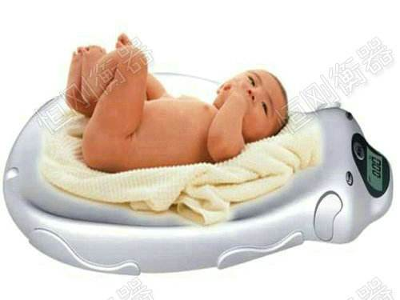
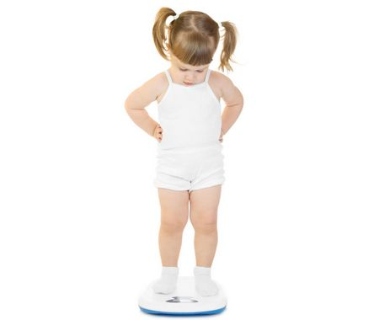
二、体格检查的测量方法
2 测体重
测量体重应在晨起空腹排便后进行，未进食前测量为佳。测量前要对秤校零。0～1 岁的婴儿建议卧位测量；1～3 岁的婴幼儿，可以坐位测量；3 岁以上的幼儿站立测量。体重测量以千克为单位，精确到小数点后两位。

Slide 20

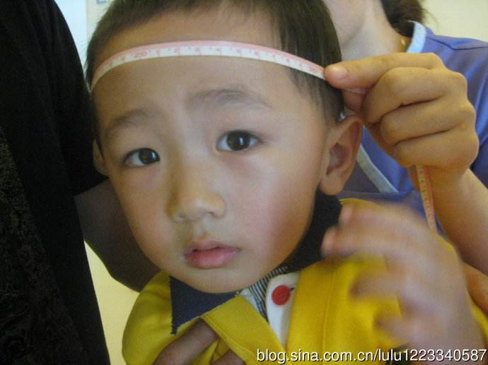
二、体格检查的测量方法
3 测头围
测头围采用坐位测量，测量者站在婴幼儿前方或右侧，将皮尺零点固定在右侧眉方上缘处或右侧耳后，在头部后方经过枕骨，再回到零点。注意皮尺在头两侧保持水平一致，读数即为头围。头围测量以厘米为单位，精确到小数点后一位。

Slide 21
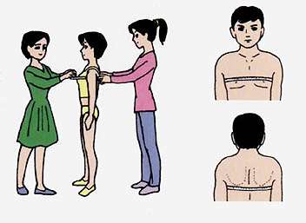
二、体格检查的测量方法
4 测胸围
测量胸围需在婴幼儿呼吸处于平静状态下进行。3 岁以下的婴幼儿可采取卧位测量，3 岁以上采取立位测量。采取立位测量时，幼儿自然站立，两足分开与肩同宽，双肩放松，上臂自然下垂。测量者面对幼儿，将皮尺零点固定在幼儿乳头下缘，经背部、两肩胛骨下角下缘，最终回到零点，读数，即为胸围。胸围测量以厘米为单位，精确到小数点后一位。

Slide 22
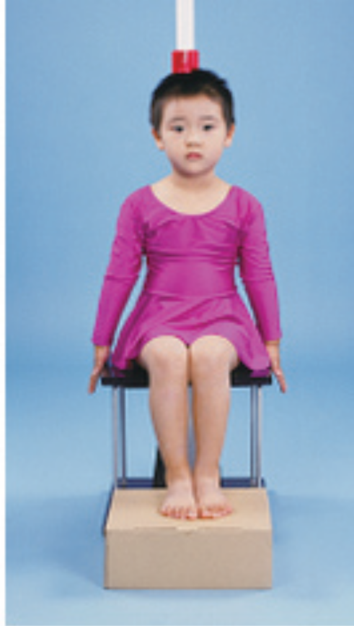
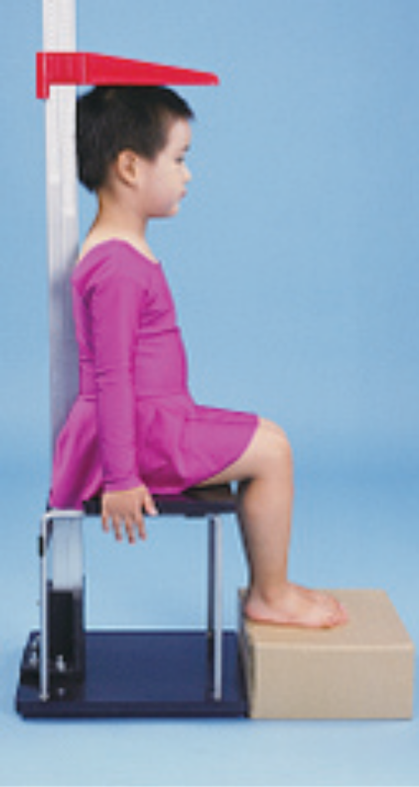
二、体格检查的测量方法
5 测坐高
测量坐高时，婴幼儿坐在坐高计的坐盘上，骶部紧靠量板，
身体坐直，大腿与量尺成直角，与地面平行，头部
正直，颈部伸直，测试者调整坐高计头板，使之平
贴幼儿头顶并轻压头发，保持头板与量尺垂直，读
数，即为坐高。坐高测量以厘米为单位，精确到小
数点后一位。

Slide 23
三、生长发育评价
生长发育评价标准是评价个体或集体婴幼儿生长发育状况的统一尺度。
它采用横断面调查方法，搜集大量幼儿集体生长发育正常值，用统计学方法，按性别、年龄计算出各种指标的均值、标准差、标准误、百分位数、回归系数等，并根据这些统计数据制作出发育图、表。这些资料称为该地区近几年内婴幼儿生长发育评价标准。
鉴于近百年来世界上很多地区婴幼儿的生长发育均出现了生长速度逐年加快、发育和成熟提前的现象，每 10 年左右数据就有显著差异，因此生长发育标准应 5～10 年修订一次。

Slide 24
三、生长发育评价
2 常见的生长发育评价方法
综合评价法
“年龄别身高”
“年龄别体重”
“身高别体重”
体重
身高平方
BMI指数
粗略的评价方法
离差法
体重、身高增长倍数计算
公式推算
等级评价法
曲线图法

Slide 25
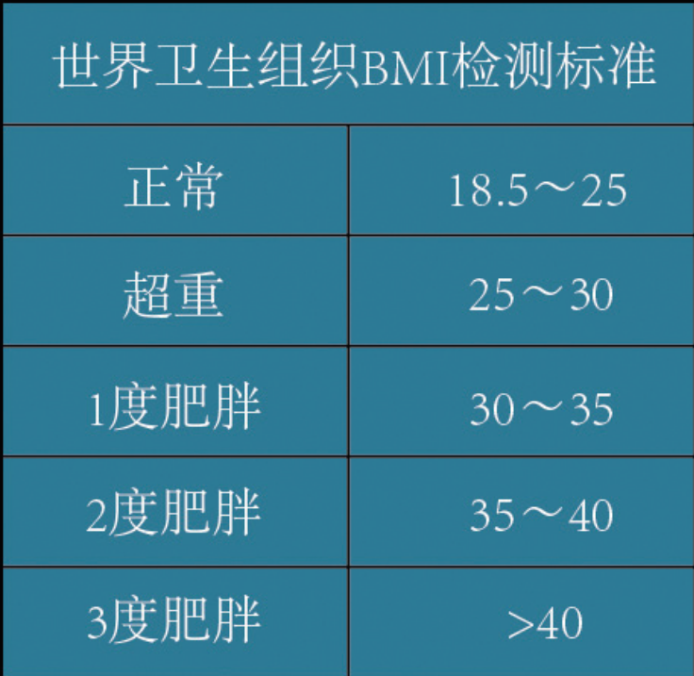
三、生长发育评价
（1）BMI指数（ ）
体重
身高平方
BMI 指数是指单位面积中所含的体重数 [体重（kg）与身高平方（m2）之比] ，多用于婴幼儿营养评价，反映婴幼儿的体型和身体充实程度。在评价婴幼儿的营养状况时，BMI 指数“＜15”表示偏瘦，“15～18”表示正常，“＞18”表示婴幼儿超重或肥胖。

Slide 26
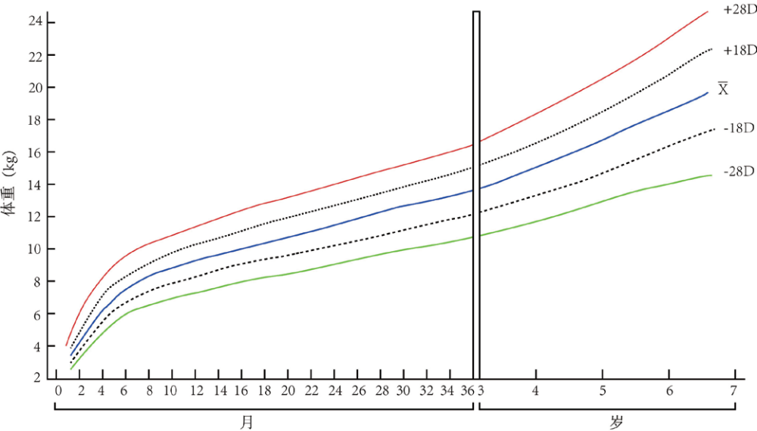
三、生长发育评价
（2）离差法
离差法是将个体婴幼儿的发育数值与作为标准的均值及标准差作比较，以评价个体婴幼儿发育状况的方法。常见的包括等级评价法和曲线图法。
等级评价法
曲线图法

Slide 27
三、生长发育评价
（3）综合评价法
世界卫生组织提出，衡量婴幼儿生长发育的科学标准应该是“三把尺子”，即“年龄别身高”“年龄别体重”和“身高别体重”。所谓年龄别身高和年龄别体重是指相对于某一年龄而言应有的身高和体重，身高别体重是指相对于某一身高而言应有的体重。

Slide 28
三、生长发育评价
（4）粗略的评价方法（体重）
按体重增长的倍数来计算：根据婴幼儿出生时的体重，6 个月时体重为出生体重的 2倍左右，1 岁时约为 3 倍，2 岁时约为 4 倍，3 岁时约为 4.6 倍。按体重增长的速度来计算：婴幼儿在出生后 3 个月内，每周体重增加180～200 g，3～6 个月每周增加 150～180 g，6～9 个月每周增加 90～120 g，9～12 个月每周增加 60～90 g。
按公式推算：
6 个月以内体重（kg）＝出生体重（kg）＋月龄×600（g）
7 个月至 1 岁体重（kg）＝出生体重（kg）＋月龄×500（g）
2～7 岁体重（kg）＝实足年龄×2＋8（kg）

Slide 29
三、生长发育评价
（4）粗略的评价方法（身高）
按身高增长的倍数来计算：出生时身长按 50 cm计算，1 岁时身长为出生身长的1.5 倍，4 岁时身高为出生身长的 2 倍。
按身高增长的速度来计算：1～6 个月的婴幼儿，平均每月身长增长 2.5 cm，7～12 个月平均每月增长 1.5 cm，1 岁时身高约达 75 cm，2 岁时达 85 cm。
按公式推算： 2～7 岁身高（cm）=年龄×5＋75（cm）

Slide 30
谢谢观赏！

